Slide 1

“DISEÑO Y DIMENSIONAMIENTO DE UN EQUIPO DE RESPUESTA ANTE INCIDENTES DE SEGURIDAD INFORMÁTICA (CSIRT). CASO DE ESTUDIO: ESCUELA POLITÉCNICA DEL EJÉRCITO.”
ESCUELA POLITECNICA
DEL EJERCITO
Maestría en Gerencia en Redes
y Telecomunicaciones
III Promoción
Roberto Andrade Paredes
Director:
Ing. Walter Fuertes, Ph.D
Sangolquí, 2013

Slide 2
Agenda
Objetivos generales y específicos.
Lineamientos para la implementación del CSIRT.
Análisis de la situación actual de los CSIRT académicos.
Evaluación de los recursos y servicios informáticos ofrecidos por la ESPE.
Metodología para el análisis de factibilidad financiera.
Propuesta CSIRT de la ESPE.
Simulación de la gestión de incidentes de seguridad informática.
Conclusiones y recomendaciones.

Slide 3
Objetivo General
Dimensionar las soluciones de hardware, software, normativas y procedimientos que permita la implementación futura de un CSIRT del tipo académico en la Escuela Politécnica del Ejército.
    Objetivos específicos
Definir el marco de referencia para la implementación de CSIRTs de la ESPE.
Diagnóstico de la situación actual de la seguridad de la información de la ESPE y análisis de los CSIRTs académicos a nivel latinoamericano y en Ecuador.
Establecimiento de la metodología a emplear para el desarrollo del análisis de factibilidad técnico financiero para la implementación del CSIRT académico de la ESPE.
Presentación de la propuesta de implementación del CSIRT académico de la ESPE

Slide 4
Lineamientos para la implementación del CSIRT
El marco teórico sobre el que se sustentó el dimensionamiento de la infraestructura tecnológica y la estructura organizacional del CSIRT se compone de:
Modelo de gestión ITILv3 (United Kingdom´s Cabinet Office, 2011),
Norma ISO/IEC 27035 (International Organization for Standardization, 2011),
La guía NIST SP 800-61 rev2 (National Institute of Standards and Technology, 2011),
El manual de gestión de incidentes del proyecto AMPARO (LACNIC, 2010) y;
Las publicaciones realizadas por el CERT/CC de la Universidad Carniege Mellon (2004).

Slide 5
Etapas para la implementación del CSIRT

Slide 6
Análisis de la situación actual de los CSIRT académicos en Latinoamérica

Slide 7
Análisis de la situación actual de los CSIRT académicos en Latinoamérica

Slide 8
Análisis de la situación actual de los CSIRT académicos en Latinoamérica

Slide 9
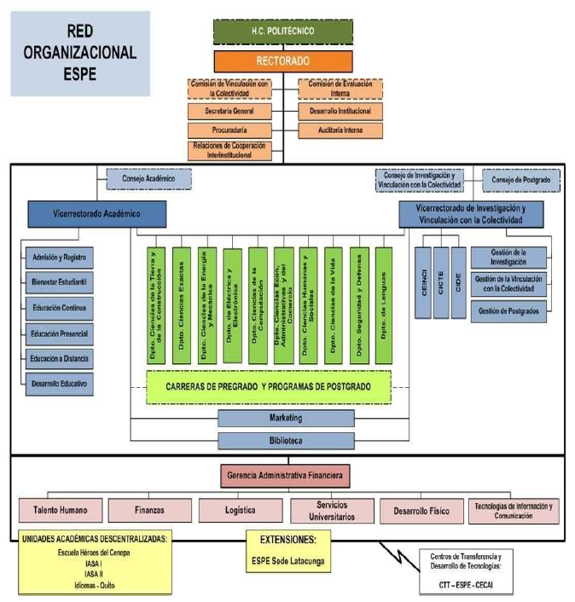
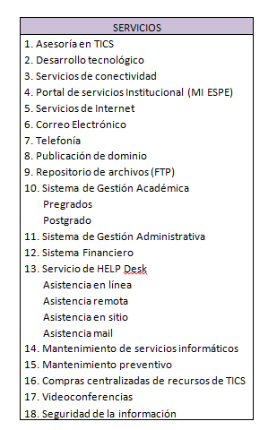
Evaluación de los recursos y servicios informáticos ofrecidos por la ESPE
Análisis de estructura organizacional y servicios tecnológicos

Slide 10
Evaluación de los recursos y servicios informáticos ofrecidos por la ESPE
Análisis de estructura organizacional y servicios tecnológicos
Diagnóstico de la estructura organizacional y tecnológica de la ESPE
Adquirir información (organizacional y tecnológica)
Análisis Factores Éxito Crítico
Análisis de riesgo
NIST SP 800-30
Categorización de información
NIST SP 800-60
Análisis de controles de seguridad ISO 27002- 27005
Entrevista: Administradores de TI y Help Desk de la ESPE
Estudio: Proyectos anteriores
Análisis: Información de la ESPE
(reglamentos, estatutos, compras públicas, investigación internet)

Slide 11
Evaluación de los recursos y servicios
informáticos ofrecidos por la ESPE
Esquema de red de la ESPE
Red ESPE - Matriz
Red ESPE - WAN

Slide 12
Evaluación de los recursos y servicios
informáticos ofrecidos por la ESPE
Análisis de factores de éxito crítico
Áreas de gestión estratégicas | Factores de éxito critico | Fortalecimiento de TIC | Gestión de cumplimiento de acuerdos. | Gestión de planes de seguridad informáticos | Mejoramiento de sistema de soporte de TI | Programas de capacitación y entrenamiento
Gestión Institucional | Política
 | Toda la comunidad politécnica desde sus diferentes áreas de gestión apoyara de manera operativa a generar servicios de calidad como parte vital e importante del quehacer académico de la ESPE | X | X | X | X | X
 | Objetivos y/o Estrategias
 | Estructurar el Sistema Integrado de Gestión e implementar los procesos en toda la institución | X | X | X | X | X
 | Estructurar e implementar un sistema de seguridad integral en la institución | X | X | X | X | X
 | Implementar un sistema de información y comunicación institucional que permita una mejor interacción y participación de la comunidad politécnica | X | X | X | X | X
Gestión Interinstitucional | Política
 | Se intensificarán las relaciones de la ESPE con todos los sectores de interés a nivel nacional e internacional y dando prioridad al sector Académico | X | X | X | X | -
 | Objetivos y/o Estrategias
 | Fortalecer y ampliar las relaciones de cooperación interinstitucional en los ámbitos nacional e internacional. | X | - | X | - | X

Slide 13
Evaluación de los recursos y servicios
informáticos ofrecidos por la ESPE
Análisis de factores de riesgo NIST SP 800-30
Análisis de riesgo
NIST SP 800-30
Categorización información
NIST 800-60
CSET4.0
Análisis de amenazas
NIST 800-30
CSET 4.0
Evaluación de controles existentes
ISO 27002/27005
CSET4.0
PILAR
Determinación de ponderación e impacto de las amenazas
NIST 800-30
Para la evaluación de riesgos se utilizo la guía NIST SP 800-30, aplicando la herramienta de US-CERT CSET 4.0.
Adicionalmente se obtuvieron algunos valores de las herramientas PILAR y MSAT de Microsoft para poder completar el análisis de riesgo.

Slide 14
Evaluación de los recursos y servicios
informáticos ofrecidos por la ESPE
Resultados del análisis de factores de riesgo NIST SP 800-30
Ponderación de la amenaza | Impacto
 | Vector de amenaza | Rango
ALTA | 1.Actividad de código malicioso 2.Vulnerabilidad de Parches | >50 a 100
MEDIANA | 1.Actividad de reconocimiento 2.Deformación WEB 3.Spam | > 10 a 50
BAJA | 1. Denegación de servicio. 2.Uso no autorizado | < 10
Priorización manejo de incidentes | Impacto
 | Servicio | Vector de amenaza
ALTA | 1.Sistema de Gestión Administrativa 2. Sistema Financiero 3. Sistemas de Gestión académica | 1.Actividad de código malicioso 2.Vulnerabilidad de Parches
MEDIANA | 1.Portal de servicios Institucionales 2.Correo electrónico Institucional | 1.Actividad de reconocimiento 2.Deformación WEB 3.Spam
BAJA | 1.Servicios de Internet 2.Repositorios de FTP 3.Telefonía | 1. Denegación de servicio. 2.Uso no autorizado

Slide 15
Metodología para el análisis de factibilidad financiera para implementar el CSIRT de la ESPE
Análisis de factibilidad financiera
Selección de método de análisis a utilizar (VAN, TIR, costo beneficio)
Método seleccionado:
costo beneficio
Análisis de costo de incidentes:
Modelo de proyecto ICAMP -II
Evaluación de hardware y software para el CSIRT
Presupuesto referencial:
*Gastos operativos
*Equipos de oficina
*Equipos tecnológicos
*Personal
*Capacitación
Selección del método:
Considerando que la ESPE es una Institución educativa sin fines de lucro, es más conveniente utilizar un método de análisis costo beneficio.

Slide 16
Metodología para el análisis de factibilidad financiera para implementar el CSIRT de la ESPE
Modelo de costo de incidentes proyecto ICAMP II
Plantilla de costo de incidentes
Costo Personal
Descripción | Trabajadores de TI ( #) | Horas utilizadas (#) | Costo- Hora | Total | -15% | 15%
Agente de Help Desk (SP1) | 2 | 32 | $5,84 | $373,76 | $317,7 | $429.82
Coordinador de Help Desk (SP3) | 1 | 32 | $6,17 | $197,44 | $167,83 | $227,05
Administrador de red (SP5) | 1 | 32 | $7,5 | $240,00 | $204,00 | $276,00
Subtotal |  |  |  | $811.20 | $689.53 | $932,87
Beneficios 28%
Subtotal Salarios+ Beneficios |  |  |  | $1.038,33 | $882,59 | $1.194,07
Costo Indirecto 52 % (ICR) |  |  |  | $563,16 | $458,94 | $620,88
Costo total Personal |  |  |  | $1.646,52 | $1.341,53 | $1.814,85
Media Estimada | $1.646,52 $236,5
Caso:
ESPE año 2012, Código malicioso: Kido o Confiquer, Vulnerabilidad MS08-067,
Equipos infectados: 40 máquinas, Tiempo de resolución: 4 días.

Slide 17
Metodología para el análisis de factibilidad financiera para implementar el CSIRT de la ESPE
Modelo de costo de incidentes proyecto ICAMP II (continuación)
Costo de usuarios
Usuarios | Usuarios afectados | Horas afectadas (#) | Hora-salario | Total | -15% | 15%
Docentes (grado 1) | 15 | 32 | $14 | $6.720,00 | $5.712,00 | $7.728,00
Personal administrativo (SP7) | 25 | 32 | $10,47 | $8.376,00 | $7.120,00 | $9.632,40
Costo total usuarios |  |  |  | $15.096,00 | $12.832,00 | $17.360,40
Media Estimada | $15.096,00 $2.264,00
Costo total (personal + usuarios)
Costo personal |  |  |  | $1.646,52 | $236,5
Costo usuarios |  |  |  | $15.096,00 | $2.264,00
COSTO TOTAL |  |  |  | $16.742,00 | $2.500,5
Costo:
Personal (staff): $1.642,52, Usuarios (clientes): $15.096,00

Slide 18
Presupuesto Referencial
Metodología para el análisis de factibilidad financiera para implementar el CSIRT de la ESPE
Plataforma tecnológica – Hardware/Software
Rubro | Unidad | Equipo | Costo Unidad | Subtotal
Router de borde | 1 | Cisco1941/K9 | $1.250,00 | $1.250,00
Switch de acceso | 1 | Cisco WS-C2960-24LCS | $854,00 | $854,00
Firewall | 1 | ASA 5510-AIP 10-k9 | $4.680,00 | $4.680,00
Sistema IDS/IPS | 1 | IPS-4240-K9 | $9.350,00 | $9.350,00
Servidores físicos | 2 | HP-Prolian ml 3500 | $3.600 | $7.200,00
Correlacionador de eventos SIM/SIEM | 1 | CS-MARS-25k9* | $11.700,00 | 1.700,00
TOTAL |  |  |  | $35.034,00
Gastos operativos
Rubro | Unidad | Grado | Sueldo | Subtotal /mensual | Subtotal /anual
Jefe o líder del grupo | 1 | SP10 | $2.190,00 | $2.190,00 | $26.280,00
Supervisor | 1 | SP7 | $1.590,00 | $1.590,00 | $19.080,00
Secretaría | 1 | SP3 | $935,00 | $935,00 | $11.220,00
Manejador de incidentes | 1 | SP5 | $1.150,00 | $1.150,00 | $13.800,00
Manejador de vulnerabilidades | 1 | SP5 | $1.150,00 | $1.150,00 | $13.800,00
Escritores técnicos | 1 | SP5 | $1.150,00 | $1.150,00 | $13.800,00
Administrador de redes o sistemas | 5 | SP6 | $1.340,00 | $6.700,00 | $80.400,00
Especialista en diferentes plataformas | 1 | SP6 | $1.340,00 | $1.340,00 | $16.080,00
Personal de soporte | 6 | SP4 | $1.030,00 | $6.180,00 | $74.160,00
TOTAL |  |  |  | $22.385,00 | $268.6200,00

Slide 19
Metodología para el análisis de factibilidad financiera para implementar el CSIRT de la ESPE
Presupuesto Referencial (II)
Equipo de Oficina
Rubro | Unidad | Precio Unitario | Sub Total
Computadora | 19 | $ 1.200,00 | $22.800,00
Teléfono | 19 | $250,00 | $4.750,00
Impresora Multifuncional | 4 | $2.000,00 | $8.000,00
Silla Giratoria para escritorio | 19 | $95,00 | $1.805,00
Silla de espera | 4 | $25,00 | $100,00
Estaciones de trabajo | 19 | $500 | $9.500,00
Archivador | 8 | $200 | $1.600,00
Suministros de Oficina |  |  | $3.000,00
TOTAL |  |  | $51.555,00
Especialización
Rubro | Unidad | Precio unitario | Precio total
Terrena Transist I | 2 | $1.000,00 | $2.000,00
CISSP | 2 | $1.650,00 | $3.300,00
CISM | 2 | $4.150,00 | $8.300,00
CISA | 2 | $1.500,00 | $3.000,00
TOTAL |  |  | $ 16.600,00

Slide 20
Metodología para el análisis de factibilidad financiera para implementar el CSIRT de la ESPE
Presupuesto Referencial (III)
PRESUPUESTO POR FUENTES DE FINACIAMIENTO
COMPONENTES/RUBROS | FUENTES DE FINANCIAMIENTO
 | Año 2013 | Año 2014 | Año 2015 | Año 2016
 | Fiscales | Fiscales | Fiscales | Fiscales
Plataforma tecnológica | $35.034,00
Gastos operativos | $204.420,00 | $204.420,00 | $280.980,00 | $280.980,00
Equipos de oficina | $51.555,00
Arriendo servicios básicos | $5.400,00 | $5.400,00 | $5.400,00 | $5.400,00
Especialización | $2.000,00 | $3.300,00 | $8.800,00 | $3.000,00
TOTAL | $298.409,00 | $213.120,00 | $277.180,00 | $289.380,00
El presupuesto referencial se ha desglosado en un período de 4 años considerando el tiempo de vida útil de la plataforma tecnológica y equipos de oficina.
Considerando el presupuesto de la Universidad se puede optar por utilizar los recursos existentes, para reducir los costo de operación, equipos de oficina y arrendamiento.

Slide 21
Propuesta CSIRT de la ESPE y validación del proceso de manejo de incidentes de seguridad informática.
Propuesta
CSIRT - ESPE
Establecer la estructura organizacional del
CSIRT - ESPE.
Definición de la misión y visión del CSIRT - ESPE.
Establecimiento de relaciones de confianza
Establecimiento de los servicios a ofertar por el
CSIRT – ESPE
Establecimiento de procedimientos para el manejo de incidentes
Determinación de la plataforma tecnológica para el CSIRT - ESPE
Simulaciones para verificar la disminución en los tiempos de resolución de incidentes y costos asociados.
Evaluación de los componentes necesarios para la operación del CSIRT-ESPE y determinación del presupuesto referencial

Slide 22
Propuesta CSIRT de la ESPE y validación del proceso de manejo de incidentes de seguridad informática.
Establecimiento de estructura organizacional
Misión
Visión
Procedimientos
Relaciones de confianzas
“Brindar el servicio de manejo de incidentes informáticos a la comunidad académica de la ESPE, a través de auditorías y planes de seguridad informática, que permitan garantizar la disponibilidad de los servicios tecnológicos de la Institución”.
“Consolidarse dentro de la Institución como un organismo de apoyo y asesoría para la comunidad académica para el mejoramiento de la seguridad informática en los diferentes recursos tecnológicos de la ESPE y fomentar la participación de la comunidad académica en temas relacionados con la seguridad de la información”.
Plan de manejo de incidentes:
*Procedimiento de
manejo de incidentes
*Formulario de
notificación
*Formulario de
seguimiento
*Listado de contactos
*Manejo de incidentes
Código malicioso
Denegación de
servicio
Guía en políticas de seguridad
Nacionales:
CSIRT-CEDIA
CSIRT-SUPERTEL
CSIRT-FFAA
Internacionales:
FIRST
OAS
ITU-D
IMPACT
AP-CERT

Slide 23
Propuesta CSIRT de la ESPE y validación del proceso de manejo de incidentes de seguridad informática.
Servicios del CSIRT y priorización del manejo de incidentes
Factores de éxito crítico | Servicios CSIRT
Gestión de cumplimientos de acuerdos | 1.Manejo y resolución de incidentes 2.Configuración y mantenimiento de herramientas de seguridad, aplicaciones e Infraestructura 3.Auditorías de seguridad 4. Alertas
Planes de seguridad informática | 1.Configuración y mantenimiento de herramientas de seguridad, aplicaciones e Infraestructura 2.Planeamiento de recuperación ante desastres y continuidad del negocio 3. Planeamiento de políticas de seguridad.
Programas de capacitación y entrenamiento | 1.Entrenamiento y educación
Ponderación del riesgo | Acción y período de ejecución
 | Tiempo de respuesta | Reporte post- incidente
ALTO | 1 hora | Si
MEDIANO | 4 horas | No al menos que sea requerido
BAJO | Siguiente día de laboral | No

Slide 24
Propuesta CSIRT de la ESPE y validación del proceso de manejo de incidentes de seguridad informática.
Métricas para mejoramiento continuo
Descripción | Métrica
Mantenimiento de la Calidad del Servicio | Número de incidentes de severidad Alta (total y por categoría) Número de incidentes severidad Mediana y Baja Número de otros incidentes Número de incidentes incorrectamente categorizados Número de incidentes incorrectamente escalado Número de incidentes que no pasaron por el Help Desk Número de incidentes que no fueron cerrados/resueltos sobre las horas Número de incidentes resueltos antes de que el usuario notifique Número de incidentes abiertos nuevamente.
Mantenimiento de satisfacción al cliente | Número de usuarios/clientes encuestas enviadas Número de encuestas respondidas Promedio de puntaje encuesta a usuario (total o por categoría de pregunta) Promedio de tiempo de espera antes de la respuesta al incidente
Resolución de incidentes en los tiempos establecidos | Número de incidentes registrados Número de incidentes resueltos por Help Desk Número de incidentes intensificados por Help Desk Tiempo promedio para restablecer el servicio desde la primera llamada Tiempo promedio para restaurar la severidad del incidente Tiempo promedio para restaurar la urgencia del incidente

Slide 25
Simulación de la gestión de incidentes de seguridad informática del CSIRT de la ESPE
Simulación procesos de manejo de incidentes
Establecer escenarios de simulación
( 4 casos)
Escenario 1:
Contar con un CSIRT, personal certificado y documentación
Escenario 2:
Sin CSIRT, se carece personal certificado, pero existe documentación organizada
Escenario 3:
No se cuenta con personal certificado ni documentación
Seleccionar herramienta de simulación (SIMPROCESS)
Creación perfiles de simulación
Escenario 4:
Se cuenta con CSIRT, dos miembros del personal son certificados y se cuenta con documentación
Evaluación en los escenarios de las siguientes ítems:
1. Número de incidencias resueltas
2. Grado de ocupación del personal
3. Costo de operación

Slide 26
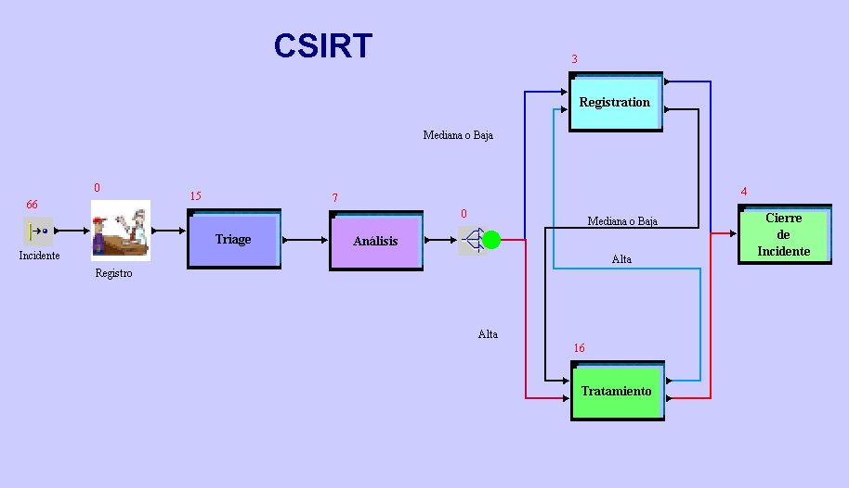
Simulación de la gestión de incidentes de seguridad informática del CSIRT de la ESPE.
Manejo de incidentes
Simulación con Simprocess

Slide 27
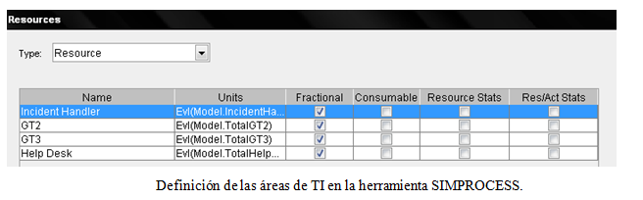
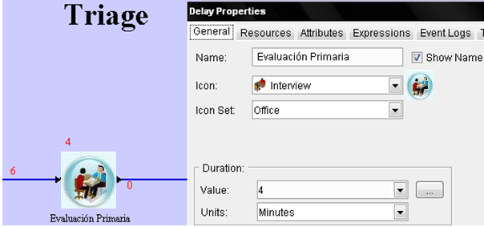
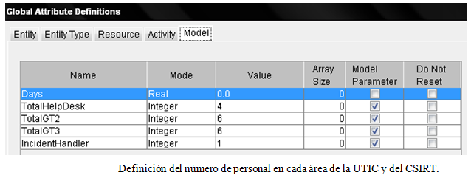
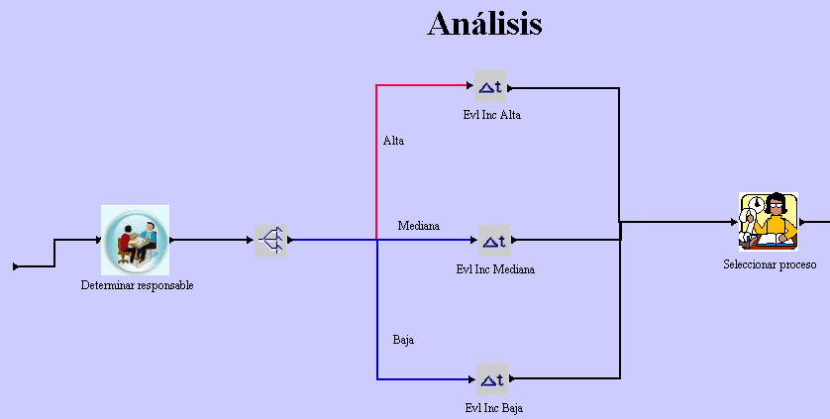
Escenarios de simulación de la gestión de incidentes de seguridad informática del CSIRT de la ESPE
Creación de recursos (perfiles)
Establecer fases y actividades
del manejo de incidentes
Establecer la cantidad de personal

Slide 28
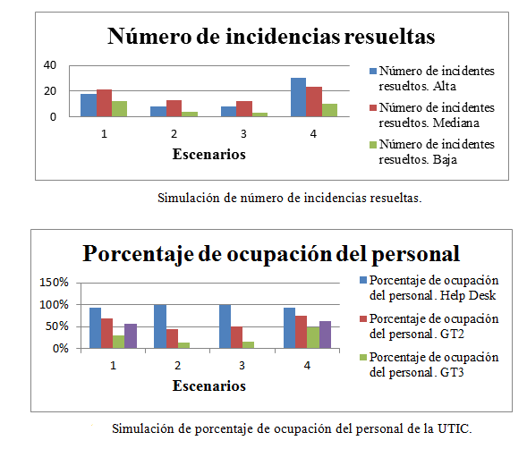
Resultados simulación de la gestión de incidentes de seguridad informática del CSIRT de la ESPE.
Costo de manejo de incidentes
Componente | Escenario 1 | Escenario 2 | Escenario 3 | Escenario 4
Costo de manejo de incidentes | $ 1.199,21 | $ 647,75 | $ 692,76 | $ 1.244,58
El costo de manejo de incidentes considera el valor del salario-hora del personal

Slide 29
Conclusiones
La implementación de un CSIRT debe alinearse a guías, normas y estándares aceptados internacionalmente como: NIST 800-61, ISO 27000, ITIL, COBIT, CERT/CC, ISO 27035 y otros, que permitan estructurar un adecuado proceso de manejo de incidentes de seguridad informática.
Es importante analizar los CSIRT´s implementados en universidades latinoamericanas, ya que esto permitirá establecer una guía sobre la misión, visión y servicios que ofertan para ser tomado como mejores prácticas al dimensionar un nuevo CSIRT.
Las universidades tienen un rol importante en procesos de investigación y capacitación a la comunidad en temas de seguridad informática por lo que contar con CSIRT´s académicos es de gran apoyo en la reducción de la brecha tecnológica y cultura en seguridad informática existente en Latinoamérica.
La factibilidad financiera es realizada en base al análisis de costo beneficio; Comparando el costo de incidentes determinado mediante la metodología propuesta del proyecto ICAMP-II, frente al presupuesto referencial para implementar un CSIRT.
La propuesta de implementación del CSIRT de la ESPE incluye el establecimiento de la estructura organizacional, la definición de la misión, visión y servicios a ofertar por el CSIRT y la elaboración de un plan de manejo de incidentes acorde al análisis de los factores de éxito crítico y riesgo realizado para la ESPE.
Las simulaciones realizadas a los procesos de manejo de incidentes se valida la eficiencia, obteniéndose incrementos en el número de incidencias resueltas satisfactoriamente en menor tiempo.
Recomendaciones
Como trabajo futuro se sugiere realizar la aplicación del CSIRT en la ESPE, considerando que se ha elaborado en este trabajo las etapas I, II, III del proceso de implementación del CSIRT, que corresponden al diseño y dimensionamiento; y se han establecido los procedimientos que permiten ejecutar las etapas IV y V que se relación con la operatividad, revisión y mejoramiento del CSIRT.

